Slide 1
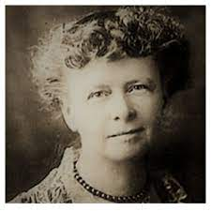
Ідея радості життя і відкриття світу у романі Елеанор Портер «Поліанна»
«Полліанна» (англ. Pollyanna) — роман-бестселер американської письменниці Елеонор Портер, опублікований в 1913 році. Існує продовження книги «Полліанна дорослішає» (англ. Pollyanna Grows Up), написане самою Елеонор Портер, і багато сиквелів інших авторів, зокрема Елізабет Бортон, Гарріет Ламміс Сміт і Коліна Л. Ріса.
За мотивами «Полліанни» знято декілька телесеріалів і фільмів, з яких найбільш відомі фільми «Полліанна» 1920 року з Мері Пікфорд у головній ролі та «Полліанна» 1960 року компанії Disney, головну роль в якому зіграла Гейлі Мілз

Slide 2
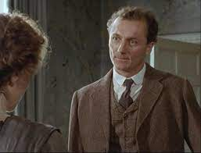
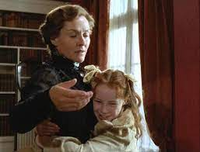
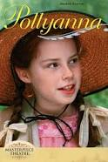
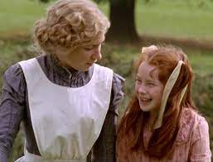
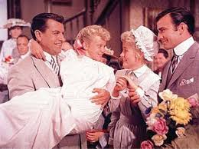
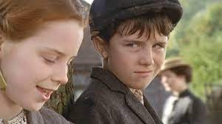
«Кожен з нас несе в собі добре світло, тільки треба вміти відкрити свою душу й подарувати його людям» (Е. Портер)

Slide 3
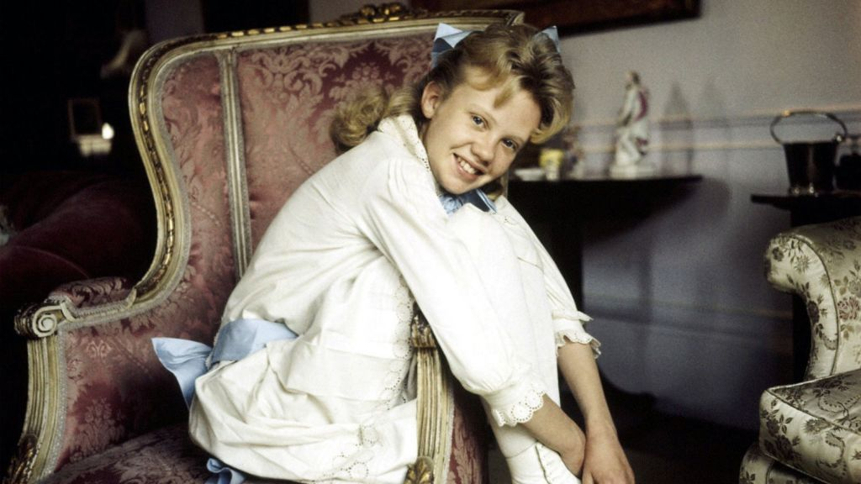
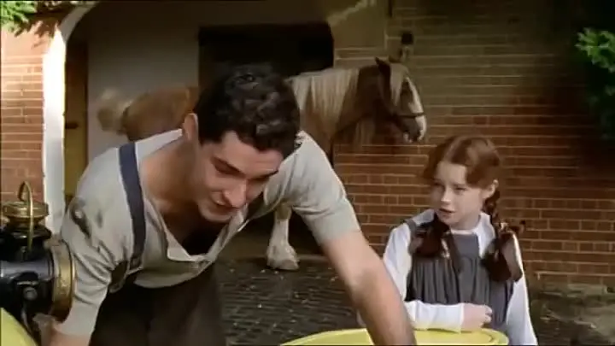
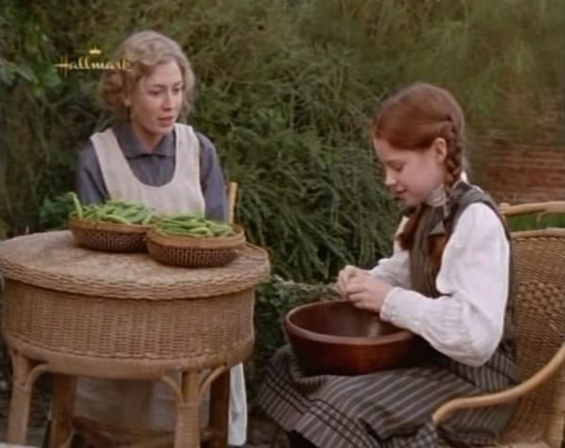
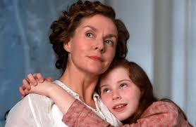
Анкета Поліанни Героїня. (Полліанна Вітьєр). Вік. (11 років). Зовнішність. (Худорлява дівчинка з двома грубенькими світло – жовтими косами. Миле веснянкувате личко). Родина. (Сирота. Батьки Джон і Дженні Вітьєри померли. Є тітка Поллі, яку дівчинка ніколи не бачила). Де живе? (З батьками жила на заході США, потім переїхала до тітки в Белдінґсвіль (штат Вермонт). Освіта. (Початкову освіту здобула вдома: навчав батько; після переїзду до тітки Поллі вступила до місцевої школи). Захоплення. (Радість від життя). Друзі Поліанни: Ненсі, Тімоті, Том, місіс Сноу, Джон Пендлтон, Джиммі Бін, Томас Чилтон, Пол Форд, вдова Бентон, місіс Тарбел, тітка Поллі.

Slide 4
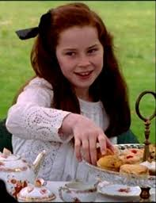
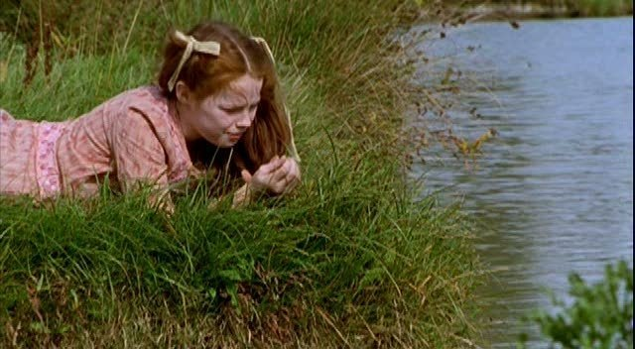
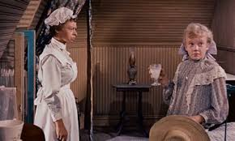
Художні засоби розкриття образу Полліанни.
В одному зі своїх листів Елеонор Портер писала: «У кожної людини повинно бути попереду щось таке, що дає їй снагу жити. Ми всі повинні знайти свій смисл життя – великий він чи малий. Окрім того, кожний несе в собі добре світло, треба тільки вміти відкрити свою душу і подарувати це світло людям...».

Slide 5
Риси характеру Полліанни Добра, співчутлива, милосердна, весела, діяльна, балакуча, кмітлива, спритна, любить природу, все красиве, товариська, спостережлива, чутлива, життєрадісна, мужня Вчинки, які розкривають вдачу героя Бачить в усьому радість, намагається навіть у скрутній, тяжкій ситуації знайти, з чого порадіти. Коли їй у подарунок прислали замість ляльки милиці, батько допоміг зрозуміти, чому можна порадіти: тому, що їй це не потрібне. Виконувала всі завдання тітоньки Поллі, охоче допомагала Ненсі й Томові, доглядала безпритульних тварин, допомогла одужати місіс Сноу та Джону Пендлтону, улаштувала Джиммі Біна Ставлення героя до інших людей. Намагається всім допомогти, побачити радісні моменти життя. Ненсі завдяки їй полюбила своє ім’я; тітка Поллі стала не такою суворою, знайшла своє щастя”, як і лікар Чилтон, Джон Пендлтон, Джиммі, місіс Сноу та багато інших Ставлення автора до героя Усіма художніми засобами автор показує симпатію до героя, доброзичливе ставлення до нього. Автор співчуває дитині, оточує її мудрими досвідченими дорослими, які з любов’ю та душевним теплом допомагають порадами чи справою Ставлення читача Читач незмінно симпатизує персонажеві, разом з автором сумує в складні моменти випробувань чи страждань і щиро радіє, коли відбуваються хороші події чи щасливі зміни в дитячій

Slide 7
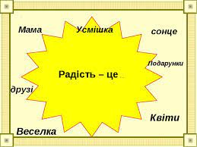

Slide 8
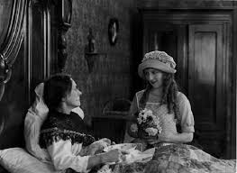
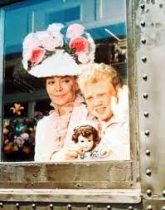
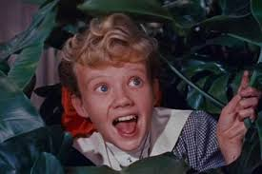
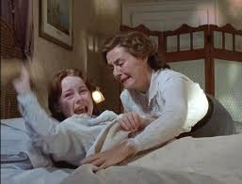
Радість - це таке почуття, яке піднімає настрій, змушує посміхатися і відчувати себе щасливим.
Для кожної людини радість - це щось своє. Для мами і тата - це здоровий і щасливий дитина. Для малюка - це нова іграшка. Для бабусі і дідусі - це посмішка близької людини. Радість - це те почуття, яке хочуть відчувати все люди на планеті. З людиною, яка вміє радіти, легко спілкуватися і дружити.
Люди повинні дарувати радість і гарний настрій один одному, і тоді все навколо будуть щасливими.

Slide 9
